Slide 1
EasyPoi-报表处理
信付通研究院内部项目

Slide 2
EASYPOI 特性
注解
注解是基础,让大家见名知意
注解是核心,让大家快速开发
接口
简单的导出导入接口,可以快速完成
简单的数据接口,自定义数据
模板
Excel模板,美化的Excel,程序一天,Excel1分钟
Word模板,通知类文件的强大神器

Slide 3
EASYPOI 解决的问题
降低开发门槛
缩短开发周期
美化统计报表
轻松文档导出

Slide 4
Excel 整体介绍
行参数使用注解
表以及表头是实体类
工具类只进行Row<->Bean
注解
实体类
Excel参数类
视图类
工具类
Excel文件

Slide 5
Excel的注解
导出类
Excel
ExcelTarget
ExcelIgnore
ExcelEntity
ExcelCollection

Slide 6
表头以及参数行
ExcelTitle 导出
ImportParams 导入
TemplateExportParams 模板导出

Slide 7
工具类
ExcelExportUtil
单Sheet导出
多Sheet导出
ExcelImportUtil
文本导入
流导入
模板+列表混合导出
纯模板导出

Slide 8
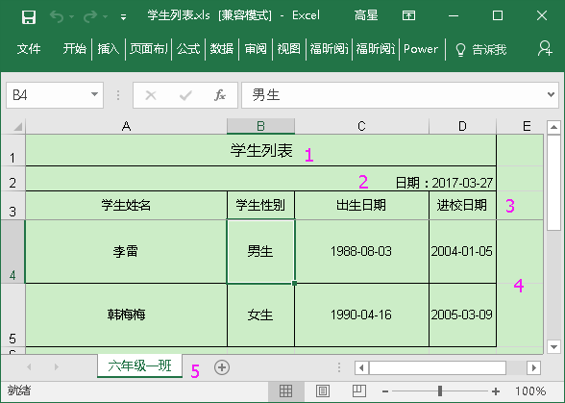
操作实践1—单表excel导出（注解）
左图为导出效果：
1、标题行
2、副标题行
3、列名行
4、数据行
5、页签

Slide 9
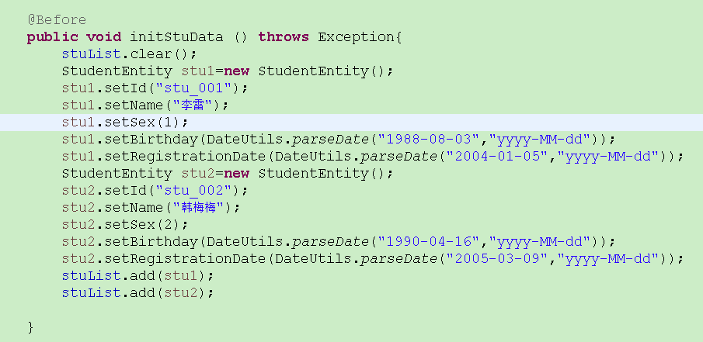
代码实现：
1、数据封装

Slide 10
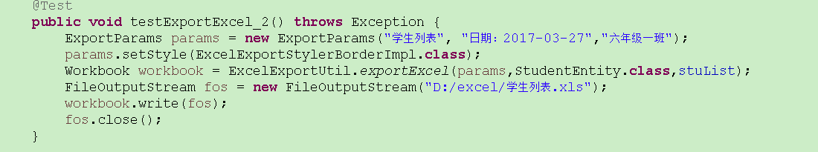
代码实现：
2、使用easypoi快速导出

Slide 11
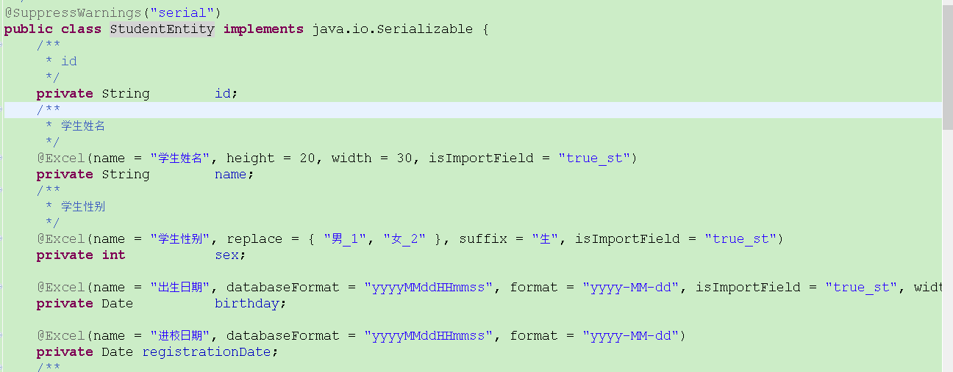
代码解析

Slide 12
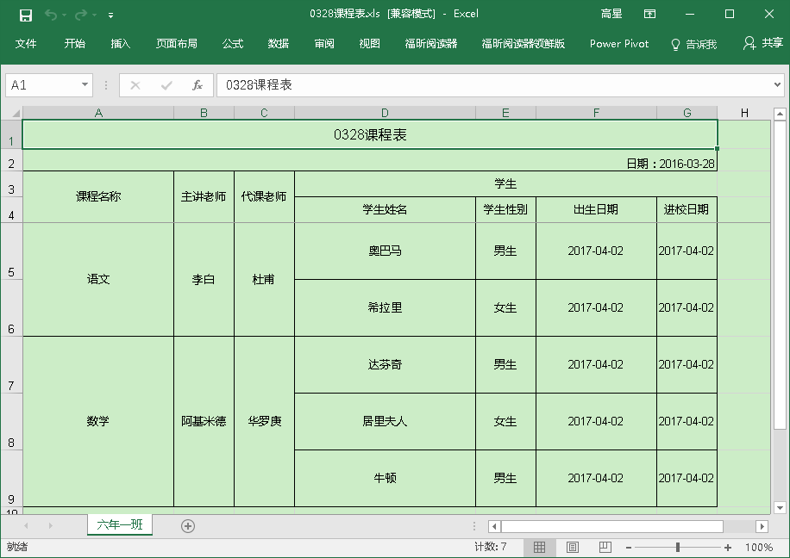
操作实践2—多表嵌套excel导出

Slide 13
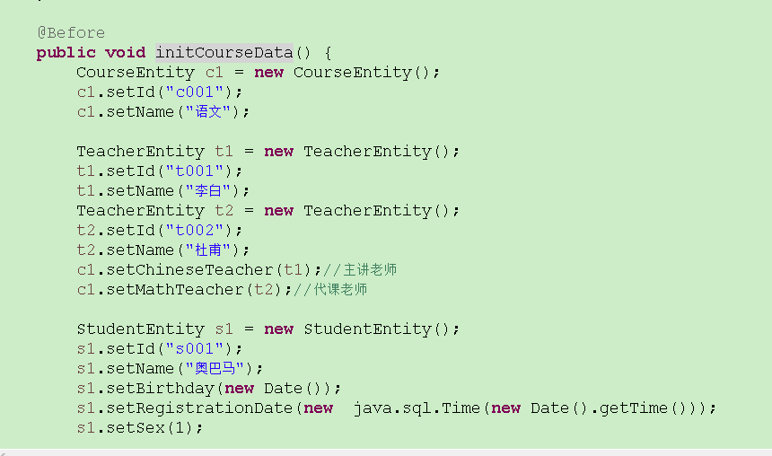
代码实现：
1、数据封装

Slide 14
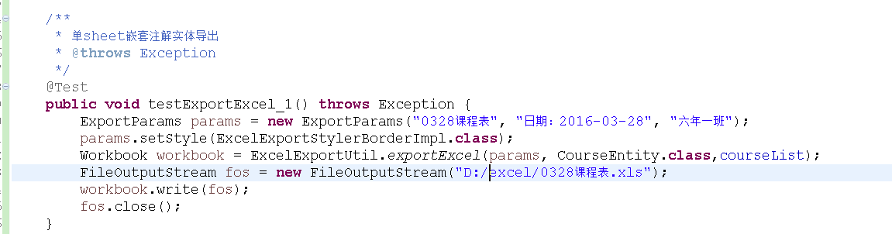
代码实现：
2、使用easypoi快速导出

Slide 15
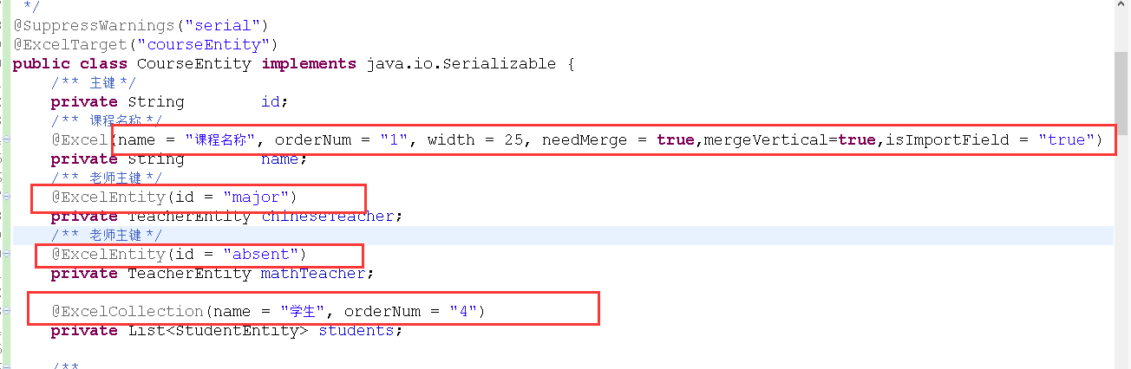
代码解析

Slide 16
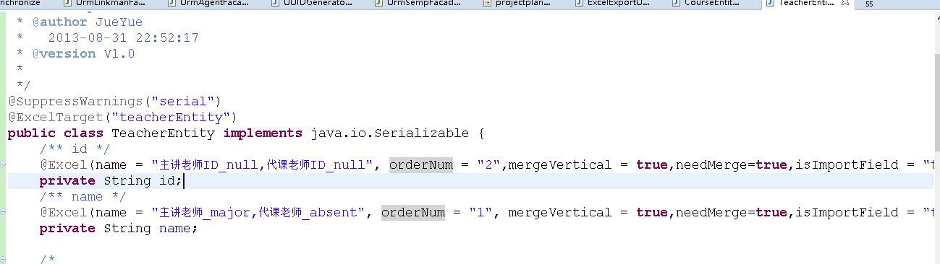
代码解析

Slide 17
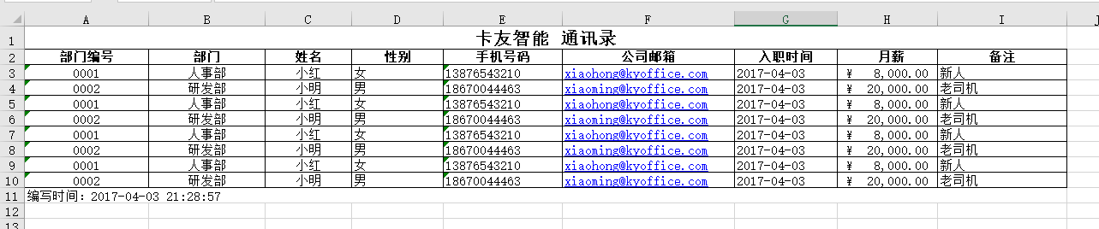
操作实践3—模板导出

Slide 18
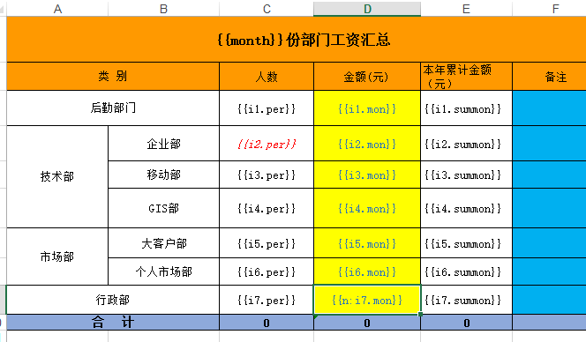
{{el}} 表达式写法

Slide 19
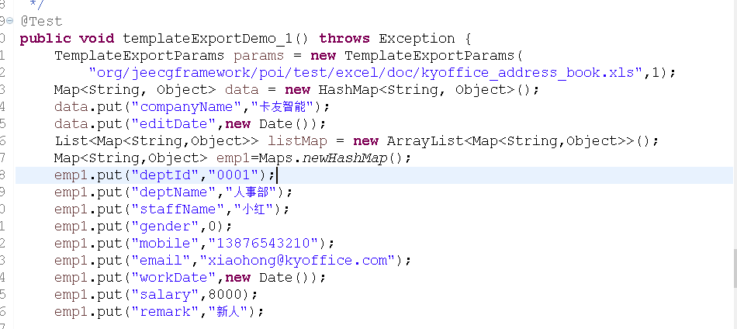
代码实现：
1、数据封装

Slide 20
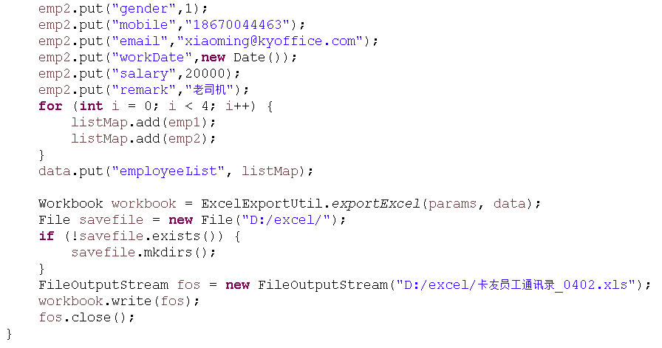
代码实现：
2、使用easypoi快速导出

Slide 21
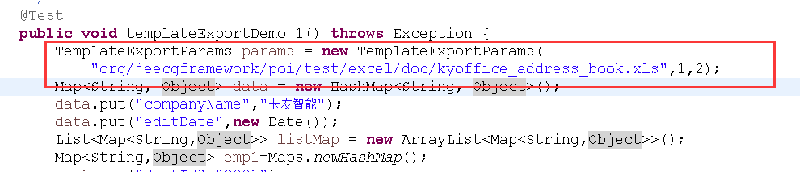
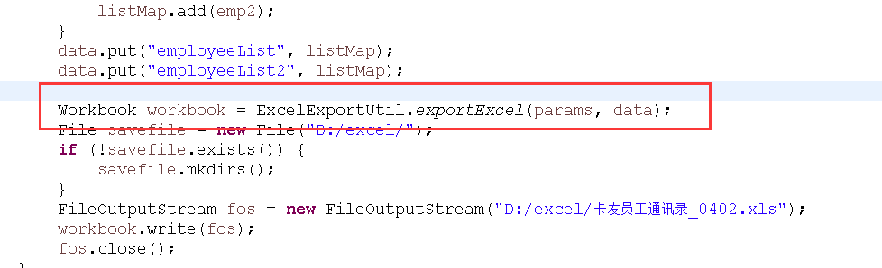
代码解析

Slide 22
支持的View列表
View | 功能
JeecgTemplateExcelView | 模板导出
JeecgSingleExcelView | 注解导出
JeecgMapExcelView | Map列表导出
BigExcelExportView | 大数据量导出
JeecgTemplateWordView | Word模板导出

Slide 23
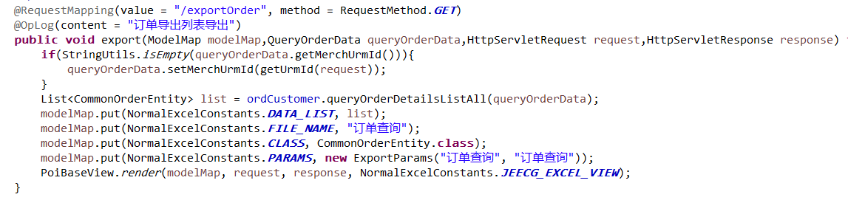
Mvc 导出-简单配置,导出到浏览器

